Slide 1
Multi-modal deep learning and fusion
https://youtu.be/JFL7Ovrjbr4

Slide 2
Multi-modal deep learning
Fusion (early, late, intermediate)

Slide 3
Multi-modal deep learning
multi-modal
다양한 형태의 데이터
하나의 source를 나타내는 여러 종류의 데이터들 ex) 동영상 → 소리, 프레임, 프레임의 흐름, 자막(텍스트) 등 고양이 → 소리, 촉감, 냄새 등
그냥 feature가 많은 것이 아니라 다른 차원의 data ex) 고양이의 소리를 나타내는 값을 쭉 나열한 것은 single-modal → 소리 or 촉감 or … 고양이의 소리, 촉감, 냄새 등에 대한 정보가 있으면 multi-modal → 소리 and 촉감 and …
feature2
feature1
source data
feature3

Slide 4
Multi-modal deep learning
multi-modal deep learning
multimodal data를 입력으로 하여 학습
하나의 정보를 나타내는 각 데이터들의 특징을 잘 조합
즉, 여러 데이터들을 가지고 해당 source data가 가지는 label을 더 잘 예측할 수 있도록 조합되어야.
여러 정보를 보완적으로 활용하므로 일반적으로 single-modal보다 성능이 좋음
feature1
source data
Neural Network
output
feature2
feature3

Slide 5
Multi-modal deep learning
multi-inputs
다음과 같은 3가지 유형으로 설계 가능
data concat
trained feature (feature map) concat
classifier (network) concat
multi-inputs
feature1
source data
Neural Network
output
feature2
feature3

Slide 6
Data concat
Input data 통합
각 데이터들을 통합해서 하나의 데이터로 추출 ex) 이미지, 텍스트 등 서로 다른 차원의 데이터들을 통합
Text
Image
Audio
Text | Image | Audio
Neural Network
Output

Slide 7
Early fusion
data concat임, 즉, 신경망에 입력하기 전에 단일 특성 벡터로 통합
데이터의 차원 축소, 데이터 소스간의 샘플링 속도 통일 등의 이슈가 있음 → 데이터 통합 과정에서 많은 양의 데이터들이 공제됨
학습은 한 번만 하면 되지만, 각 feature들을 하나의 공통된 벡터로 표현하기 어려움
그러나 여러 특성을 갖는 데이터를 학습하는 것 (뒤에 나올 late fusion에 비해 좀 더 진정한 multi-feature 표현)
Text
Image
Audio
Text | Image | Audio
concatenate/summation
Neural Network
Output

Slide 8

차원축소
PCA (주성분 분석) → 차원 축소
data 하나에 대한 것을 분석하는 것이 아니라, 여러 데이터들이 모여 하나의 분포를 이룰 때, 해당 분포에서의 주성분을 분석
원래 데이터의 분포를 최대한 보존하면서, 새로운 기저를 찾음 → 고차원 공간의 데이터를 저차원으로 변환
아래와 같은 데이터 셋의 경우 하나의 데이터가 11차원을 가짐 → 데이터 분석이 어려움
*주성분 : 데이터들의 분산이 가장 큰 방향벡터, 각 주성분들은 수직 → 따라서, 주성분 벡터는 n차원(데이터의 차원) 공간을 나타내는 기저
: 한 장의 100*100크기의 이미지는 10000차원 벡터이고, 해당 이미지는 10000차원에서 한 점에 대응
Notes:
multi-modal에서는 데이터의 차원을 줄이는 것이 중요하다고 함 → 과적합 방지

Slide 9
차원축소
AutoEncoder (오토인코더)
encoder → latent vector → decoder : 입력에서 특징 추출 후, 해당 특징 값 (인코더를 통해 압축된 특징 벡터)을 기반으로 원래의 인풋으로 복구 → 원래의 특성을 보존하면서 노이즈는 없애고 특징 값을 잘 살림
Encoder
Feature vector (latent vector)
Decoder
Notes:
둘다비지도

Slide 10
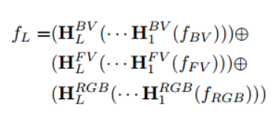
Trained feature concat
Feature map이 통합되는 것
각 데이터가 서로 다른 신경망에 입력되어 추출된 특징값을 통합
Text
Image
Audio
Neural Network
Neural Network
Neural Network
“Late fusion”
Trained feature1
Trained feature2
Trained feature3
통합된 feature vector가 갖는
가중치들을 최종 학습 (layer 필요)하여
output 결정
Trained feature 1 | Trained feature 2 | Trained feature 3
concatenate/summation
*해당 가중치들에 가중치?를 줄 수 있음..
어떤 feature를 더 큰 영향을 주도록 할 것인지 (attention)
Output

Slide 11
Trained feature concat
Late fusion
각 입력 데이터에 대해 독립적으로 학습한 후 concat
따라서 각 데이터, 각 모델에 대한 학습(에러 전파)가 독립적으로 수행 → 주로 다중 데이터 학습 시 해당 방법 사용
각 데이터 차원을 통합할 필요가 없음 → 각기 다른 형태의 데이터들이 다수 존재할 때 유용 → 즉, early fusion보다 더 유연하고 빠름
여러 입력 중 하나가 잘못되는 경우 등에 대처 가능 ex) 다중 센서 경우 하나의 센서가 동작하지 않는 경우에도 다른 센서들의 값으로 학습하여 커버 가능
입력데이터의 신뢰성이나 중요도에 따라 가중치를 다르게 부여할 경우 더 신뢰성 있는 학습이 가능할 듯..
그러나, 각 데이터마다 독립적으로 학습 → 자원 소모 다양한 데이터 간의 잠재적인 상관관계에 대한 학습은 어렵

Slide 12
Trained feature concat
Intermediate fusion
fusion 방법론 중 가장 유연한 방법
앞서 본 방법들처럼 하나의 layer에 전부 합치거나, 2개의 modality는 통합하고, 다른 부분은 나중에 점진적으로 통합 → 상관관계가 더 클 것으로 예상되는 입력 데이터들을 먼저 통합 상관관계가 비교적 낮을 것으로 예상되는 입력 데이터들은 나중에 통합
Text
Image
Audio
Neural Network
Neural Network
Neural Network
Trained feature1
Trained feature2
Trained feature3
Trained feature 1 | Trained feature 2
concatenate/summation
Trained feature 1 | Trained feature 2 | Trained feature 3
concatenate/summation
Output

Slide 13
Classifier concat
학습 결과를 통합
late fusion의 경우 여러 network를 통해 feature를 output으로 하여 융합
classifier concat의 경우 각각의 네트워크가 각각의 label을 가지고 학습된 후, 해당 결과를 통합
Text
Image
Audio
Neural Network
Neural Network
Neural Network
Trained feature1
Trained feature2
Trained feature3
ex) 0,0,1이라면 0으로 결정
Output1 | Output2 | Output3
concatenate/summation
Output

Slide 14


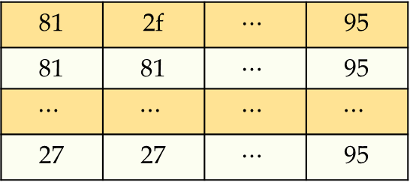


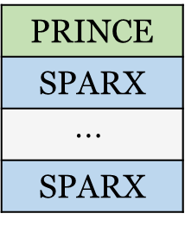
구현 예시 – WISA’20 확장..
PRINCE binary file
SPARX binary file
SPARX binary file
<SR>:
<specky>:
<roundF>:
602: 8c 81 ldd r24, Y+4
604: 88 2f mov r24, r24
...
1bde : e9 81 ldd r30, Y+1
1be0 : fa 81 ldd r31, Y+2
...
602: 84 27 eor r24, r20
604: 95 27 eor r25, r21
...
$$⋯$$
Extract opcode
Opcode sequence for each function
function $1$
81 | 2f | $$⋯$$ | 95
81 | 81 | $$⋯$$ | 95
$$⋯$$ | $$⋯$$ | $$⋯$$ | $$⋯$$
27 | 27 | $$⋯$$ | 95
PRINCE
SPARX
$$⋯$$
SPARX
function $2$
function $n$
Data
Label

Slide 15







구현 예시 – WISA’20 확장..
Preprocessing
$(1)$ Sequence of opcode
$$31$$
$$…$$
$$187$$
time series data
ex) 1F → 31, D0 → 208
$$31$$ | $$…$$ | $$187$$
feature
Convert to decimal number
Index : $0$
$$⋯ 255$$
Opcode
→
$$0$$ | $$…$$ | $$14$$
$(2)$ Frequency of instruction

Slide 16




구현 예시 – WISA’20 확장..
Conv1D
Conv1D
$$31$$
$$…$$
$$187$$
Flatten
BatchNorm
BatchNorm
Dense
ReLu
ReLu
Sequence of opcode
Concatenate
Dense
output
Dense
Dense
Index : $0$
$$255$$
$$0$$ | $$…$$ | $$14$$
BatchNorm
BatchNorm
Dense
Frequency of opcode
ReLu
ReLu

Slide 17
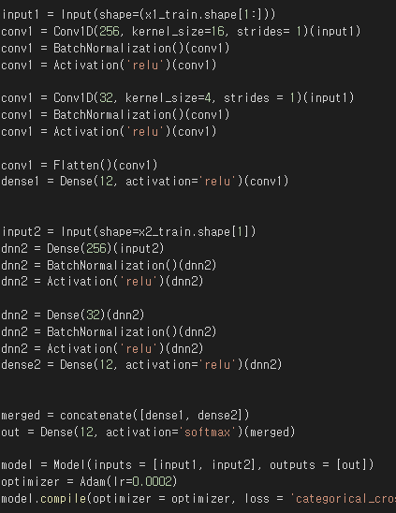
구현 예시 – WISA’20 확장..
2 input + late fusion이라 모델을 2개 구성 (CNN, FCN)
concatenate 통해 융합 후 1개의 레이어 쌓아서 학습 (아웃풋이 아니라 특징벡터 → 학습 필요)
최종 모델 (input1, input2) → input (concat후 dense layer 거친 값) → output
피팅하는 부분 → label은 1개, 입력은 2개 → 두 타입의 인풋이 하나의 데이터를 나타내는 특징이며, 하나로 분류됨 ( 역전파가 두 모델의 입력까지 가는 것임)

